Slide 1
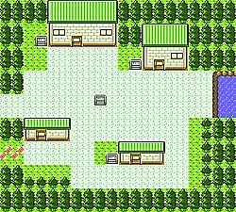
2019180009 김선빈

Slide 2
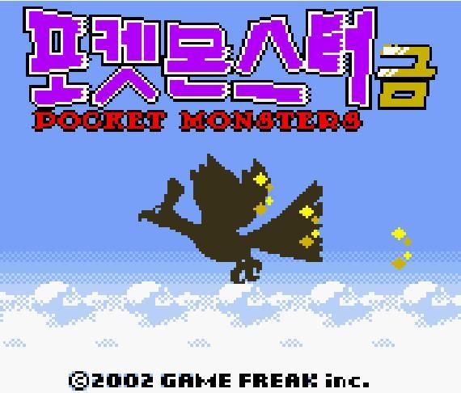
2차 발표 때 개발 계획
1주차 | 수집과 좌표 계산 | 1. 포켓몬, 맵, NPC, 아이템 등 리소스 수집 및 편집 2. 맵 이동에 관한 좌표 계산과 캐릭터 이동 좌표 계산
2주차 | 맵 배치와 오브젝 배치 | 1. 맵 배치 2. 주인공 캐릭터 배치 및 NPC 배치
3주차 | 포켓몬 구현 | 1. 포켓몬 진화도 및 기술도 구현 2. 포켓몬 스테이터스창 구현
4주차 | 상점 및 아이템 구현 | 아이템 구현 및 인벤토리 구현 아이템 기반 상점 구현
5주차 | 도감 및 센터 구현 및 점검 | 3주차에 구현한 포켓몬 기반 도감 작성 센터 내부 치료 센터 구현 3. 중간 점검
6주차 | 포켓몬 배틀 (1) | 포켓몬 배틀 틀 구현 2. 야생포켓몬 배틀 및 포획 구현
7주차 | 포켓몬 배틀 (2) | 6주차 배틀 구현 기반 트레이너 배틀 구현(이때 트레이너 포켓몬 배치까지) 2. 포켓몬 출현장소 배치(3주차에서 옮겨옴) 3. 포켓몬 기술 사용 이펙트 구현
8주차 | NPC 상호작용 처리 | 1. NPC대사 처리 및 아이템 수집가능하게끔 구현 2. 트레이너가 가지고 있는 포켓몬 추가(추가내용)
9주차 | 추가 구현 및 최종 전 점검 | 1. 중간 점검 및 최종 전 점검에서 부족한 부분 보완 2. 추가 영역에서 우선순위 나눈 후 구현 3. 밸런스 조절
10주차 | 마무리 | 1. 시현시 빠른 진행위한 치트키 구현 2. 최종 점검

Slide 3
프로젝트 개발 진행 상황 (시작 10월 1일 기준, 11/19일 기준 84%)
1주차 | 수집과 좌표 계산 | 1. 포켓몬, 맵, NPC, 아이템 등 리소스 수집 및 편집 2. 맵 이동에 관한 좌표 계산과 캐릭터 이동 좌표 계산
 |  | 1. 효과음을 제외한 리소스 수집(효과음 사이트는 찾아둠), 상황에 맞게 편집을 위해 필요한 것만 편집(-10%) | 90%
2주차 | 맵 배치와 오브젝 배치 | 1. 맵 배치 2. 주인공 캐릭터 배치 및 NPC 배치
 |  | 1. 맵 배치 완료 2. 2차발표 후 맵 변경에 따른 일부 Npc 위치 미지정(-20%) | 80%
3주차 | 포켓몬 구현 | 1. 포켓몬 진화도 및 기술도 구현 2. 포켓몬 스테이터스창 구현
 |  | 포켓몬 진화도 및 일부 기술 제외 구현(-10%) 2. 포켓몬 스테이터스창 구현 | 90%
4주차 | 도감 및 센터 구현 (기존 5주차) | 1. 3주차에 구현한 포켓몬 기반 도감 작성 2. 치료기계 구현(센터 내부 치료 구현과 동일)
 |  | 포켓몬 기반 도감 작성 완료 추후 포켓몬 설명 추가 예정(-20%) 2. 치료 기계 구현(센터 내부 치료 구현과 동일) | 80%
5주차 | 포켓몬 배틀(1) (기존 7주차) | 포켓몬 배틀 틀 구현 2. 야생 포켓몬 배틀 및 포획 구현
 |  | 일부 상태이상(잠듬, 화상, 독)을 제외한 배틀 틀 구현 완료(-20%) 야생 포켓몬 배틀 및 포획 구현 | 80%
6주차 | 포켓몬 배틀 (2) (기존 8주차) | 1. 6주차 배틀 구현 기반 트레이너 배틀 구현(이때 트레이너 포켓몬 배치는 전부 8주차로) 2. 포켓몬 출현장소 배치(3주차에서 옮겨옴) 3. 포켓몬 기술 사용 이펙트 구현
 |  | 트레이너 배틀 구현 2. 출현장소 배치 완료 3. 포켓몬 기술 사용 이펙트 구현은 미숙(-30%) -> 일부 겹치는 이펙트와 아직 넣지 않은 이펙트가 있음 | 70%
7주차 | 상점 및 아이템 구현 (기존 4주차) | 1. 아이템 구현 및 인벤토리 구현 2. 아이템 기반 상점 구현
 |  | 아이템 구현 및 인벤토리 구현 2. 아이템 기반 상점 구현 | 100%

Slide 4
2차 발표에서 변경한 점
내용 | 최소 범위 | 추가 범위
캐릭터 이동 | 키보드로 4방향이동 걷기, 자전거타기 (추가 범위와 교체) | 달리기,물가이동
포켓몬 | (12-> 10)종류의 포켓몬 (각 진화체는 별도) 12 -> 10 종류의 포켓몬 기술 | 추가되는 포켓몬 기술 및 기술머신
NPC | 하나의 체육관 관장 및 트레이너 6명 | 체육관 관장 최대 2명 추가 및 그에 따른 트레이너 추가
맵 | 주인공 마을,체육관 관장 마을 그 사이 잇는 도로(맵 이미지 4개 사용) 물가(이미지는 있지만 갈 수는 없음) | 동굴맵, 추가되는 체육관 관장 마을 및 도로
게임 기능 | 포켓몬 도감 인벤토리,상점, 포켓몬 포획, 트레이너, 포켓몬 배틀 아이템 수집 | 공중날기를 통한 마을 이동 낚시 세이브 및 로드 포켓몬 pc
사운드 | 포획사운드,승리사운드 | 포켓몬 울음소리
애니메이션 | 걷기, 출현 이펙트, 포획 이펙트, 자전거 타기(추가 범위와 교체) | 달리기, 물가이동, 포켓몬 기술 별 애니메이션

Slide 5
변경 사유와 미구현 사항
변경 내용 | 변경 사유
트레이너 포켓몬 배치 전부 8주차로 | 2주차 발표 당시 포켓몬 배치가 포켓몬 배틀과 NPC 상호작용 처리 2번으로 나뉘어 있었으므로 통일 시켰습니다.
도감 및 센터 주차 이동 | 3주차에 연관되있는 포켓몬 구현이 있고, 체력회복이 있어야 배틀 구현에 도움이 될 거 같아서 4주차로 이동 시켰습니다.
포켓몬 배틀 주차 이동 | 아이템들이 전체적으로 배틀에 사용하기 때문에 배틀틀 구현 후, 아이템 구현으로 주차을 이동시켰습니다.
기술머신 추가 구현 이동 | 생각보다 시간상 촉박하여 추가 구현으로 미루어 가능한 개수만 만들려고 합니다.
미구현 사항 | 대처
2주차 (일부 Npc 미배치) | Npc 상호작용처리하는 8주차에 배치하겠습니다.
4주차 | 설명 유무가 게임에 중대한 효과를 미치지 않기 때문에 9, 10주차에 구현 예정입니다.
5주차 | 아이템 구현 후 효과 테스트를 해야 하기 때문에 이번 주내로 구현 에정입니다.
6주차 | 미숙한 이펙트 구현은 9, 10주차 추가구현 및 점검할 때 구현할 예정입니다.
7주차 | 11/ 13부터 구현 예정입니다.

Slide 6
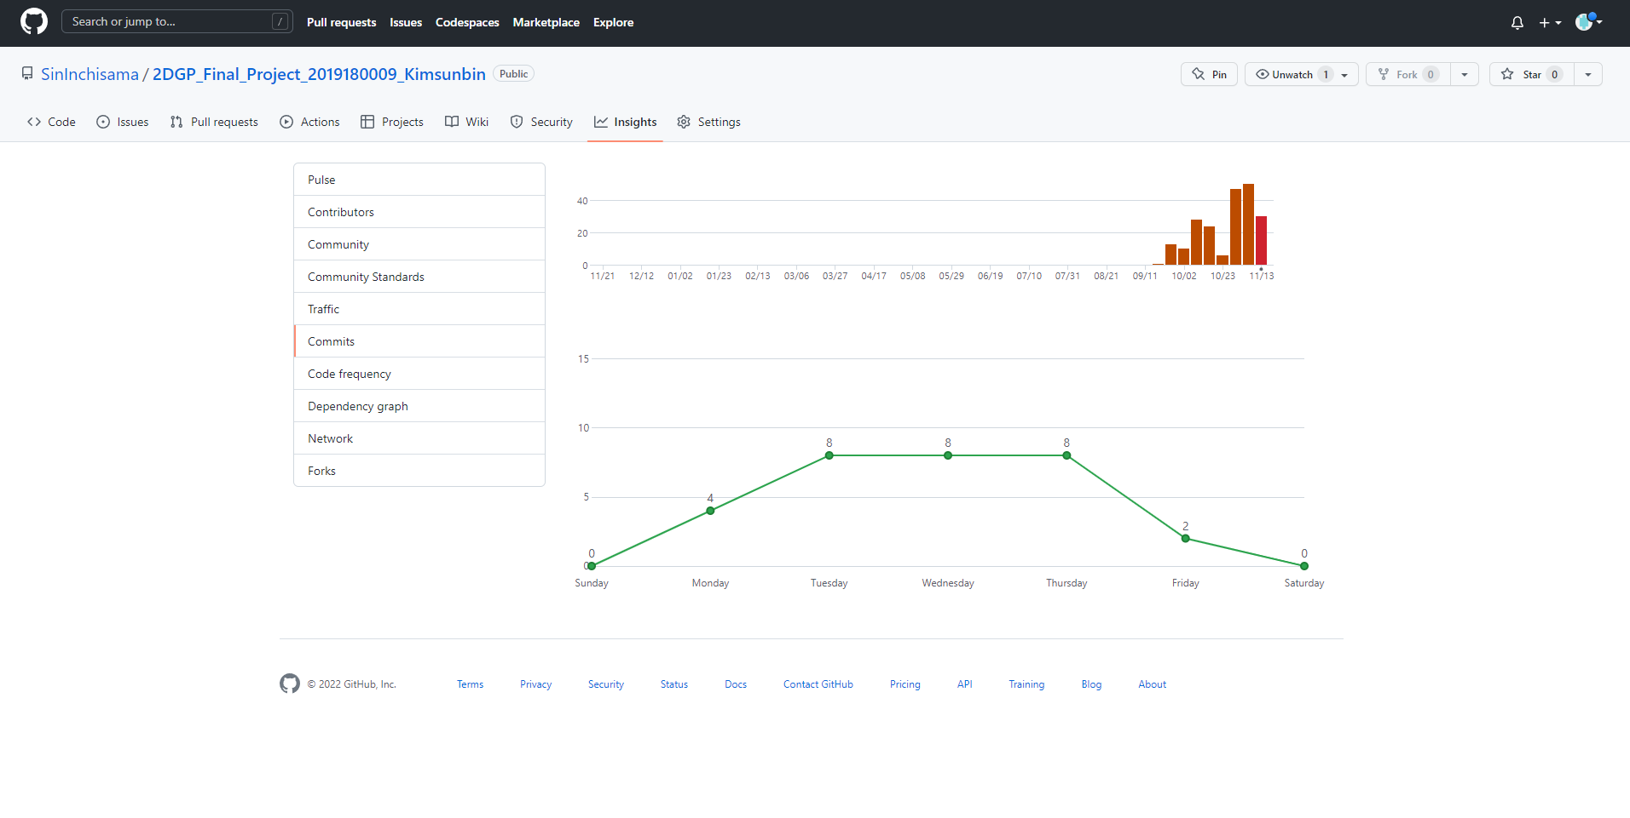
Git_hub Commit 통계 (11/19 기준)

